Slide 1
SVM-Based Classification of Hyperspectral Images
R13943010 林琮偉

Slide 2
Outline
背景簡介
支持向量機(Support Vector Machine)原理
訓練和測試
各種SVM分類器架構演算法
軟體實作成果
結論
參考文獻與資料

Slide 3
Outline
背景簡介
支持向量機(Support Vector Machine)原理
訓練和測試
各種SVM分類器架構演算法
軟體實作成果
結論
參考文獻與資料

Slide 4
背景簡介 – aviris平台
AVIRIS是一個NASA實驗室的衛星平台，用於拍攝地表景觀的高光譜圖像(HSI)
我這次使用的資料集其用來拍攝的感測器頻率為12 Hz，每次能獲取677個 pixel
實時處理 → 運算時間為$\left(\frac{1}{12} second/scan\right)×\left(\frac{1}{677}scan/pixel\right)=0.1231 ms/pixel$

Slide 5
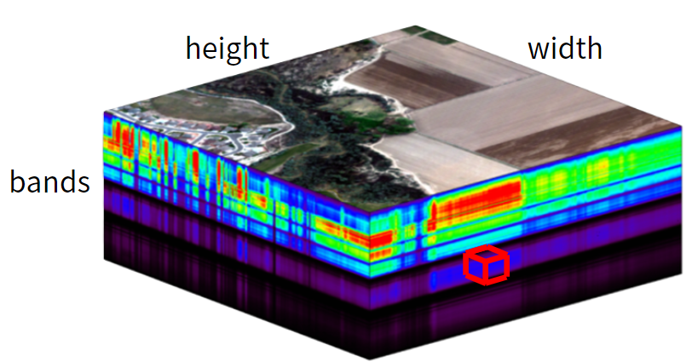
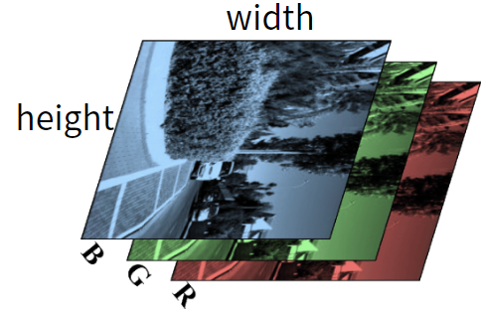
背景簡介 - 高光譜圖像(HyperSpectral Images)
高光譜圖像(HSI)
含廣泛波長範圍
將波長範圍分成數十到數百個連續波段(bands)
→ 資料量龐大
數值代表像素在該波段的電磁波強度
含詳細光譜信息 → 應用於科學和分析目的
RGB圖像(RGB Images)
僅使用三個可見光波段（Red, Green, Blue）
→ 資料量較少
含信息量較少 → 應用於日常視覺呈現

Slide 6
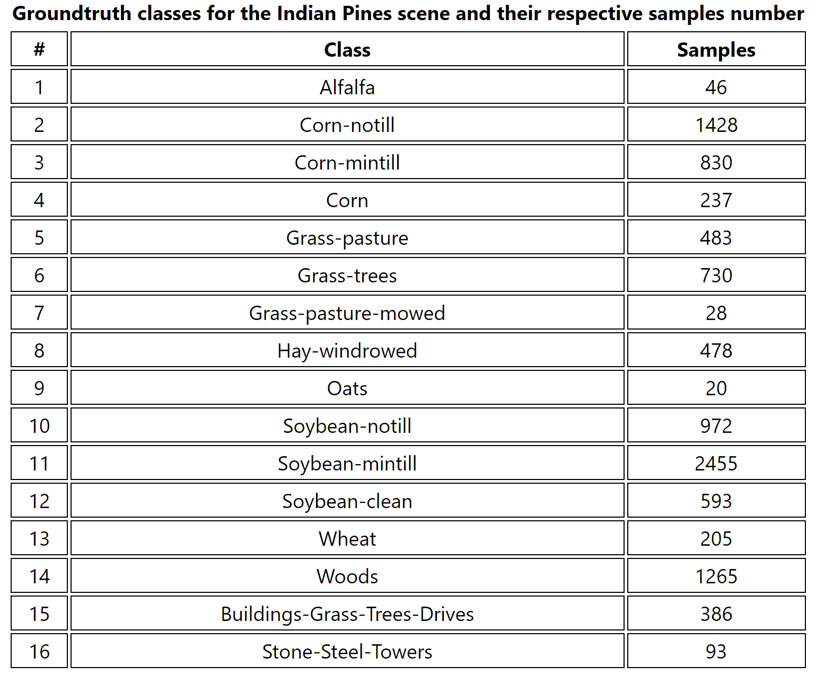
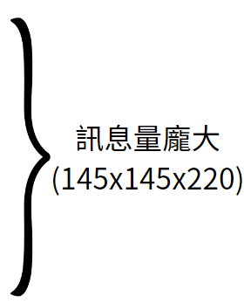
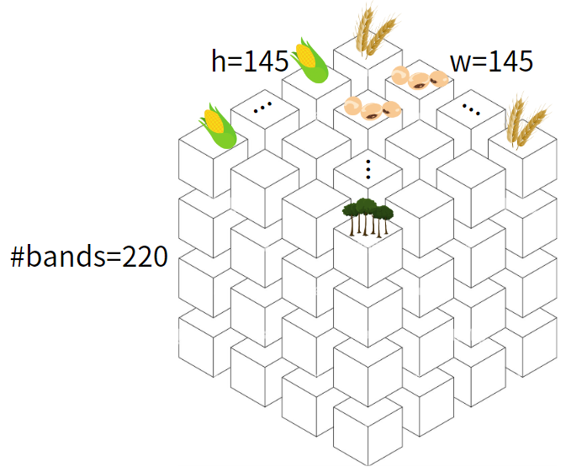
高光譜圖像 Dataset 1: Indian Pines
Height : 145, Width: 145
→ 21025 pixels
Wavelength range: 400~2500nm
→ Divide into 220 bands (10nm each)
Contain 16 classes
Each pixel represents one class:
HSI
(圖片來源：https://www.ehu.eus/ccwintco/index.php/Hyperspectral_Remote_Sensing_Scenes)

Slide 7
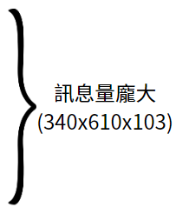
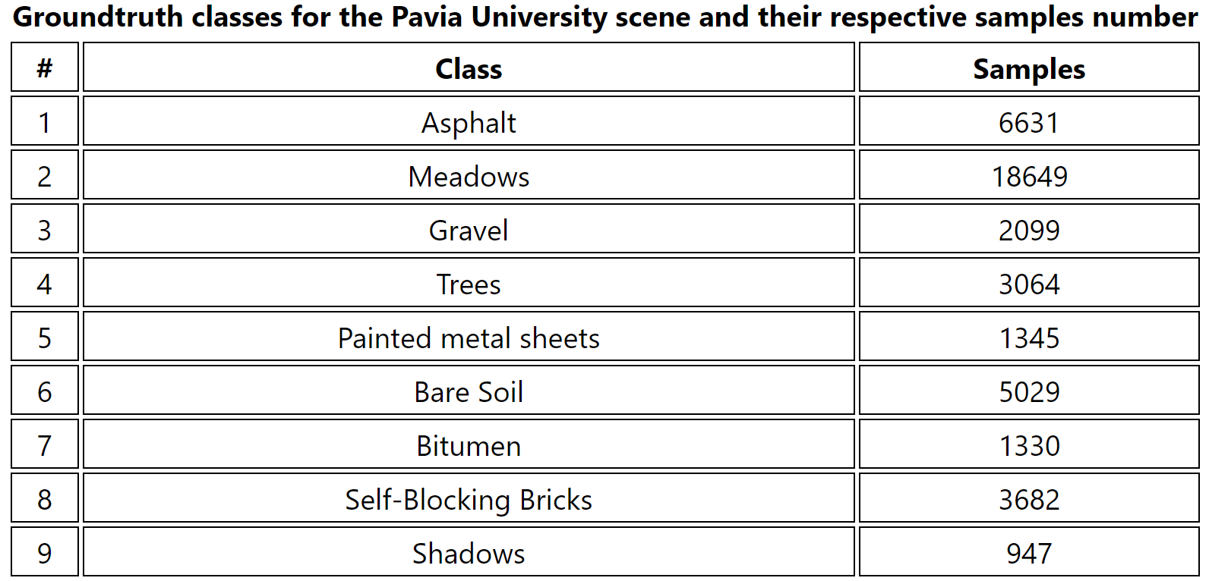
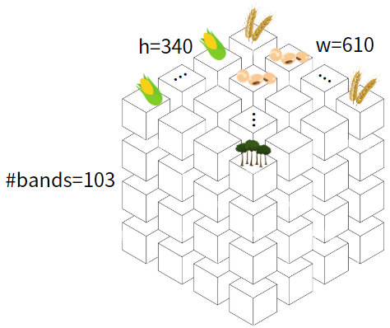
高光譜圖像 Dataset 2: Pavia University
Height : 340, Width: 610
→ 207400 pixels
Wavelength range: 430 ~ 860 nm
→ Divide into 103 bands (4 nm each)
Contain 9 classes
Each pixel represents one class:
HSI
(圖片來源：https://www.ehu.eus/ccwintco/index.php/Hyperspectral_Remote_Sensing_Scenes)

Slide 8
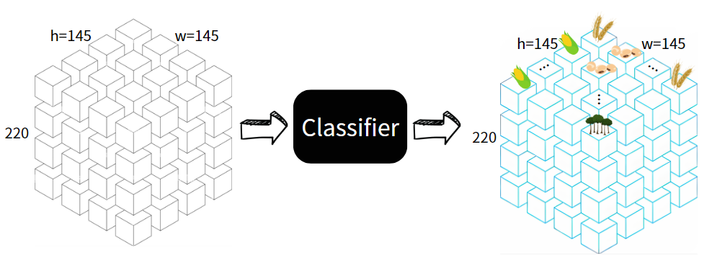
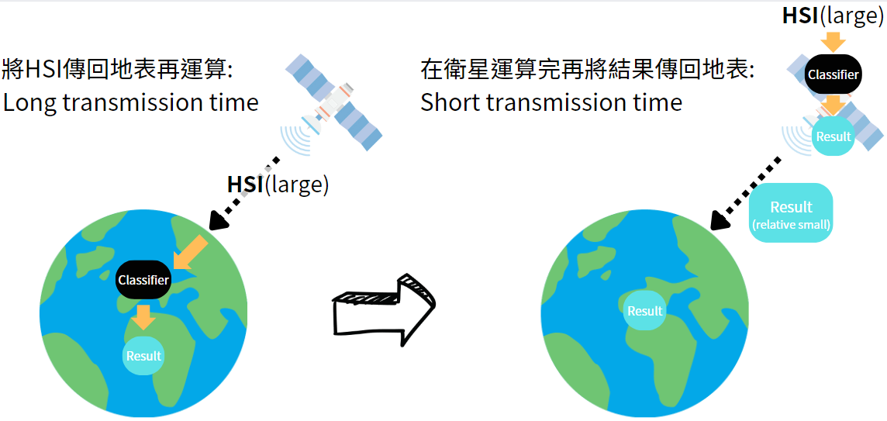
背景簡介 – 目的
Problems:
Due to bandwidth limitation
→Transmission is bottleneck

Slide 9
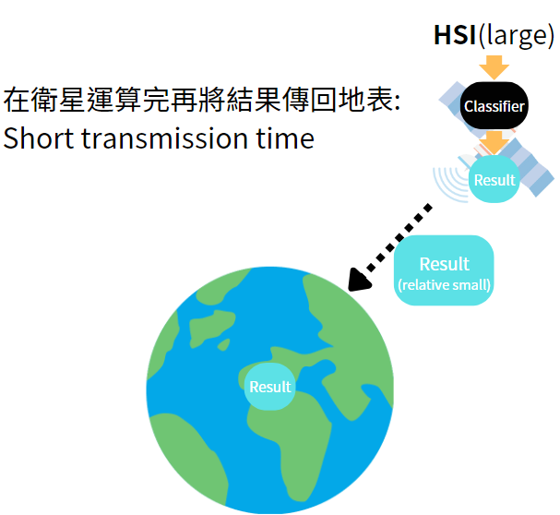
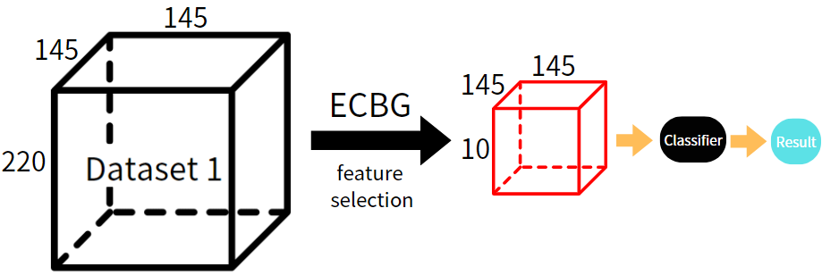
背景簡介 – 目的
Onboard Classification of Hyperspectral Images:
1. 記憶體容量、硬體大小、功耗
2. 實時處理: $運算時間 < 0.1231 ms/pixel$
選用Support Vector Machine(SVM)作為分類器:
→ 記憶體使用量少、平行化處理(加速)
採用Entropy-based Correlated Band Grouping (ECBG)，選擇 10 個最重要的波段來進行運算
A. Lorencs, I. Mednieks, and J. Sinica-Sinavskis, “Selection of informative hyperspectral band subsets based on entropy and correlation,” International journal of remote sensing, vol. 39, no. 20, pp. 6931–6948, 2018.

Slide 10
Outline
背景簡介
支持向量機(Support Vector Machine)原理
訓練和測試
各種SVM分類器架構演算法
軟體實作成果
結論
參考文獻與資料

Slide 11
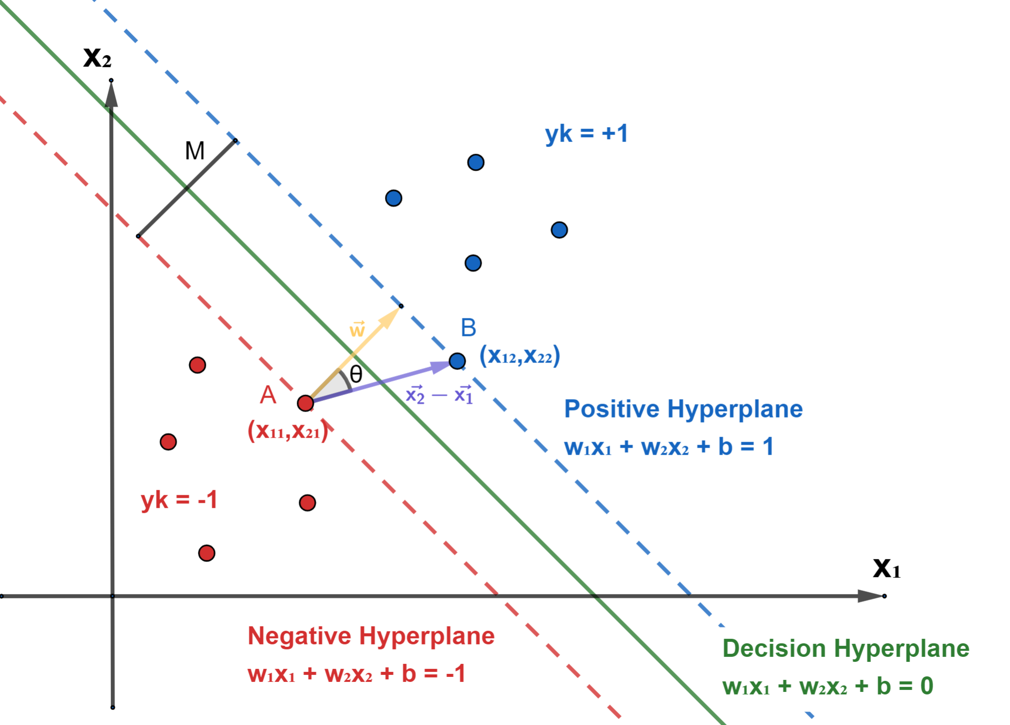
支持向量機(Support Vector Machine)簡介
正負超平面之間的距離為M
→ 緩衝作用
→ 找最佳決策超平面 ==> maximize M
正類
M的表達式:
A, B點為兩類數據的支持向量(Support Vector)
A: ---(1)
B: ---(2)
負類
(2) – (1)得: ---(3)
以向量表示:
→
又 $M=\left\|\overset{⃑}{x_{2}}−\overset{⃑}{x_{1}}\right\|×cosθ$
→ $M= \frac{2}{\left\|\overset{⃑}{w}\right\|}$

Slide 12
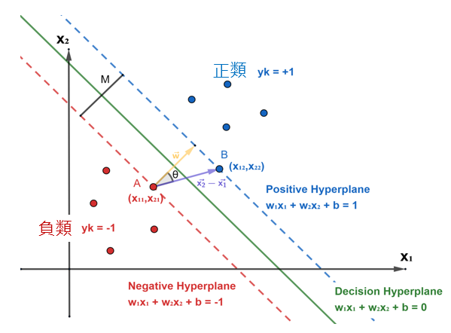
支持向量機(Support Vector Machine)簡介
找最佳決策超平面 → max M → max($\frac{2}{\left\|\overset{⃑}{w}\right\|})$
之後微分方便: max ($\frac{2}{\left\|\overset{⃑}{w}\right\|})$ → min ($\frac{{\left\|\overset{⃑}{w}\right\|}^{2}}{2}$)
Constraints:
$y_{k}\left(\overset{⃑}{w}∙\overset{⃑}{x_{k}} +b\right)≥1$
Minimize $J\left(\overset{⃑}{w}\right)=\frac{{\left\|\overset{⃑}{w}\right\|}^{2}}{2}$,
while meeting constraints: ${ y}_{k}\left(\overset{⃑}{w}∙\overset{⃑}{x_{k}} +b\right)≥1, k∈all data points$

Slide 13
支持向量機(Support Vector Machine)簡介
Minimize $J\left(\overset{⃑}{w}\right)=\frac{{\left\|\overset{⃑}{w}\right\|}^{2}}{2}$,
while meeting constraints: ${ y}_{k}\left(\overset{⃑}{w}∙\overset{⃑}{x_{k}} +b\right)≥1, k∈all data points$
Lagrange Multiplier:
1. Let $L\left(\overset{⃑}{w},b,α_{k}\right)= \frac{{\left\|\overset{⃑}{w}\right\|}^{2}}{2}−\sum_{k=1}^{s}{\left[α_{k}({ y}_{k}\left(\overset{⃑}{w}∙\overset{⃑}{x_{k}} +b\right) − 1)\right]}$, $α_{k} ≥0$
$則\max_{α_{k}}{L\left(\overset{⃑}{w},b,α_{k}\right)}=\frac{{\left\|\overset{⃑}{w}\right\|}^{2}}{2}$ (在$\left[α_{k}({ y}_{k}\left(\overset{⃑}{w}∙\overset{⃑}{x_{k}} +b\right) − 1)\right]=$ 0時)
2. 原問題: $\text{min}\frac{{\left\|\overset{⃑}{w}\right\|}^{2}}{2}=\min_{\overset{⃑}{w},b}{\max_{α_{k}}{L\left(\overset{⃑}{w},b,α_{k}\right)}}$ ---(4)
3. 因 Lagrange Duality，上式等效求解 $\max_{α_{k}}{\min_{\overset{⃑}{w},b}{L\left(\overset{⃑}{w},b,α_{k}\right)}}$ ---(5)

Slide 14
支持向量機(Support Vector Machine)簡介
求解 $\max_{α_{k}}{\min_{\overset{⃑}{w},b}{L\left(\overset{⃑}{w},b,α_{k}\right) }}, L\left(\overset{⃑}{w},b,α_{k}\right)= \frac{{\left\|\overset{⃑}{w}\right\|}^{2}}{2}−\sum_{k=1}^{s}{\left[α_{k}({ y}_{k}\left(\overset{⃑}{w}∙\overset{⃑}{x_{k}} +b\right) − 1)\right]}$
4. 先求$\min_{\overset{⃑}{w},b}{L\left(\overset{⃑}{w},b,α_{k}\right)}$，L分別對$\overset{⃑}{w}, b偏微分$得到 :
$\underset{\overset{⃑}{w}}{∇}{L\left(\overset{⃑}{w},b,α_{k}\right)}=\overset{⃑}{w }− \sum_{k=1}^{s}{\left[α_{k}{ y}_{k}∙\overset{⃑}{x_{k}}\right]}=0$ → $\overset{⃑}{w }= \sum_{k=1}^{s}{\left[α_{k}{ y}_{k}∙\overset{⃑}{x_{k}}\right]}$
$\underset{b}{∇}{ L\left(\overset{⃑}{w},b,α_{k}\right)}{=}−\sum_{k=1}^{s}{\left[α_{k}{ y}_{k}\right]}=0$ → $\sum_{k=1}^{s}{\left[α_{k}{ y}_{k}\right]}=0$
5. 將上述兩式帶回L得:
$\max_{α_{k}}{\min_{\overset{⃑}{w},b}{L\left(\overset{⃑}{w},b,α_{k}\right) = }}$
6. 求得$α_{k}$後可得 $\overset{⃑}{w }= \sum_{k=1}^{s}{\left[α_{k}{ y}_{k}∙\overset{⃑}{x_{k}}\right]}$
7. 得$\overset{⃑}{w }$, $α_{k}後可由 ({ y}_{k}\left(\overset{⃑}{w}∙\overset{⃑}{x_{k}} +b\right) − 1)=$ 0 得 b
求$α_{k}$ →二次規劃問題

Slide 15
支持向量機(Support Vector Machine)簡介
有$\overset{⃑}{w }$, b後可得最佳決策超平面(Decision Hyperplane):
Decision Hyperplane = f$(\overset{⃑}{x})$ = $\overset{⃑}{w}∙$ $\overset{⃑}{x}+b$
= ($\sum_{k=1}^{s}{α_{k}{ y}_{k}\overset{⃑}{x_{k}}}∙\overset{⃑}{x}$) + b

Slide 16
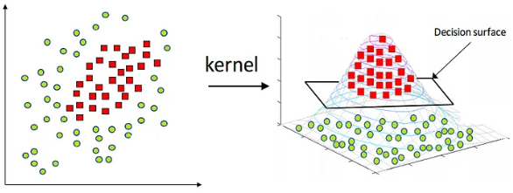
支持向量機(Support Vector Machine)簡介
https://en.wikipedia.org/wiki/Radial_basis_function_kernel
由於資料為線性不可分，我們使用Radial Basis Function(RBF) Kernel 將資料升至高維度
原始維度的Decision Hyperplane：
Score Function(提升維度後的Decision Hyperplane)：
$$f\left(\overset{⃑}{x}\right)=\left(\sum_{i=1}^{nSV}{α_{i}{ y}_{i}\overset{⃑}{x_{i}}}∙\overset{⃑}{x}\right)+b, i=1, …,nSV$$
$where nSV is number of support vector$
$$f\left(\overset{⃑}{x}\right)=\left(\sum_{i=1}^{nSV}{α_{i}{ y}_{i}e^{(\frac{−{\left\|\overset{⃑}{x}−\overset{⃑}{x_{i}}\right\|}^{2}}{σ^{2}})}}\right)+b, i=1, …,nSV$$
$where nSV is number of support vector$
RBF
$\overset{⃑}{x_{i}}和\overset{⃑}{x}$在原始維度內積
$等效先將\overset{⃑}{x_{i}}和\overset{⃑}{x}升維，再$內積

Slide 17
Outline
背景簡介
支持向量機(Support Vector Machine)原理
訓練和測試
各種SVM分類器架構演算法
軟體實作成果
結論
參考文獻與資料

Slide 18
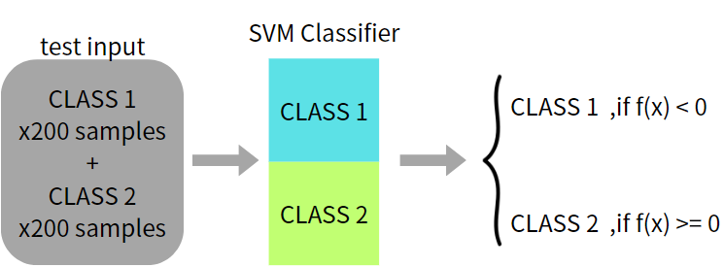
訓練和測試
Training:
正負類皆會隨機選擇100個 pixel 作為訓練樣本
Testing：
每個種類皆會隨機選擇200個 pixel 作為測試樣本
每次試驗重複30次此流程
$$f\left(\overset{⃑}{x}\right)=\left(\sum_{i=1}^{nSV}{α_{i}{ y}_{i}e^{(\frac{−{\left\|\overset{⃑}{x}−\overset{⃑}{x_{i}}\right\|}^{2}}{σ^{2}})}}\right)+b, i=1, …,nSV$$
$where nSV is number of support vector$

Slide 19
Outline
背景簡介
支持向量機(Support Vector Machine)原理
訓練和測試
各種SVM分類器架構演算法
軟體實作成果
結論
參考文獻與資料

Slide 20
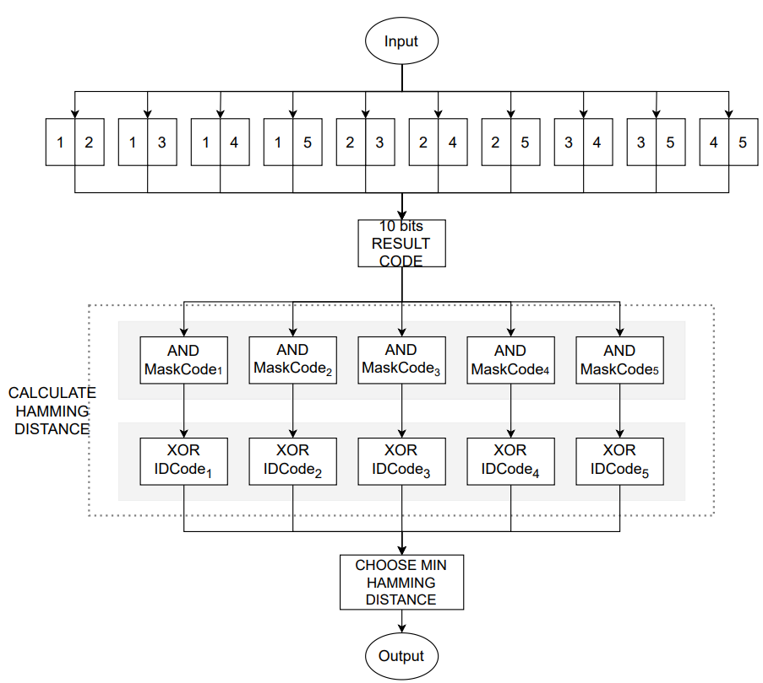
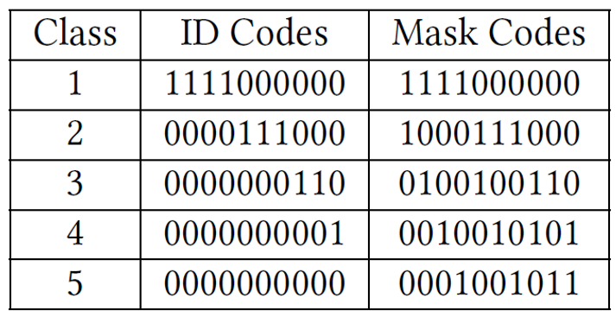
各種svm分類器架構演算法介紹 - OVO
One v.s. One 一對一分類器架構
分類N種物體時，需要N(N-1)/2個SVM分類器
硬體複雜度為O(N²)

Slide 21
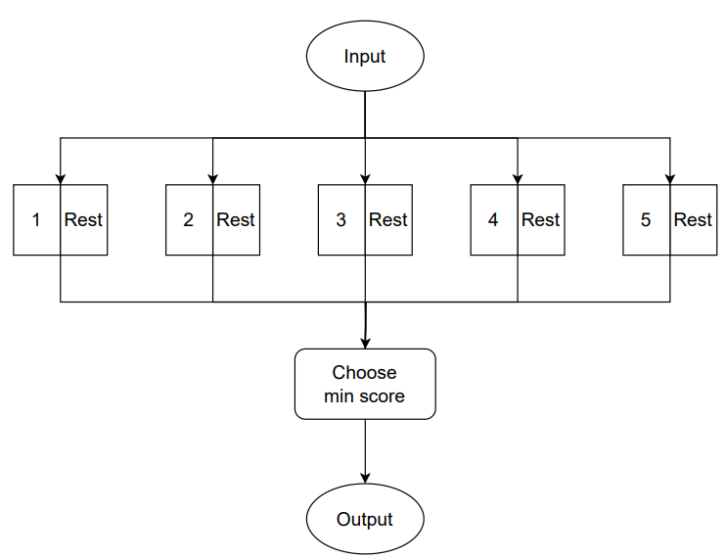
各種svm分類器架構演算法介紹 - OVA
One v.s. All 一對多分類器架構
分類N種物體時，需要N個SVM分類器
硬體複雜度為O(N)

Slide 22
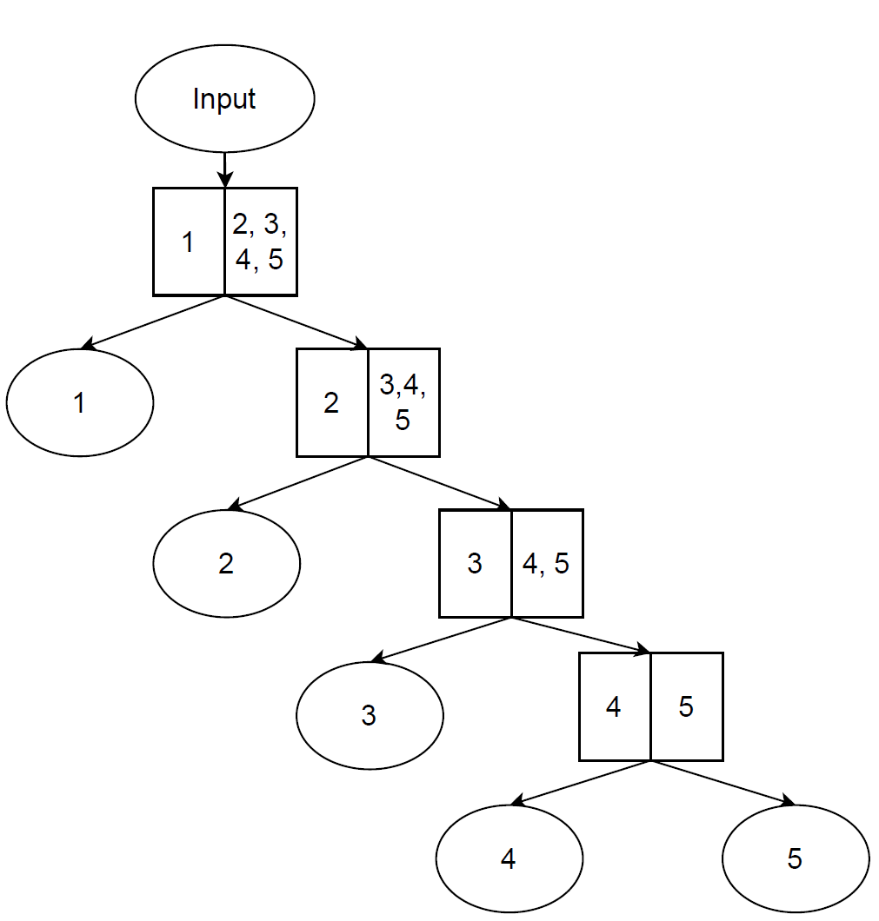
各種svm分類器架構演算法介紹 - udt
Unbalanced Decision Tree
分類N種物體時，需要N-1個SVM分類器
硬體複雜度為O(N)

Slide 23
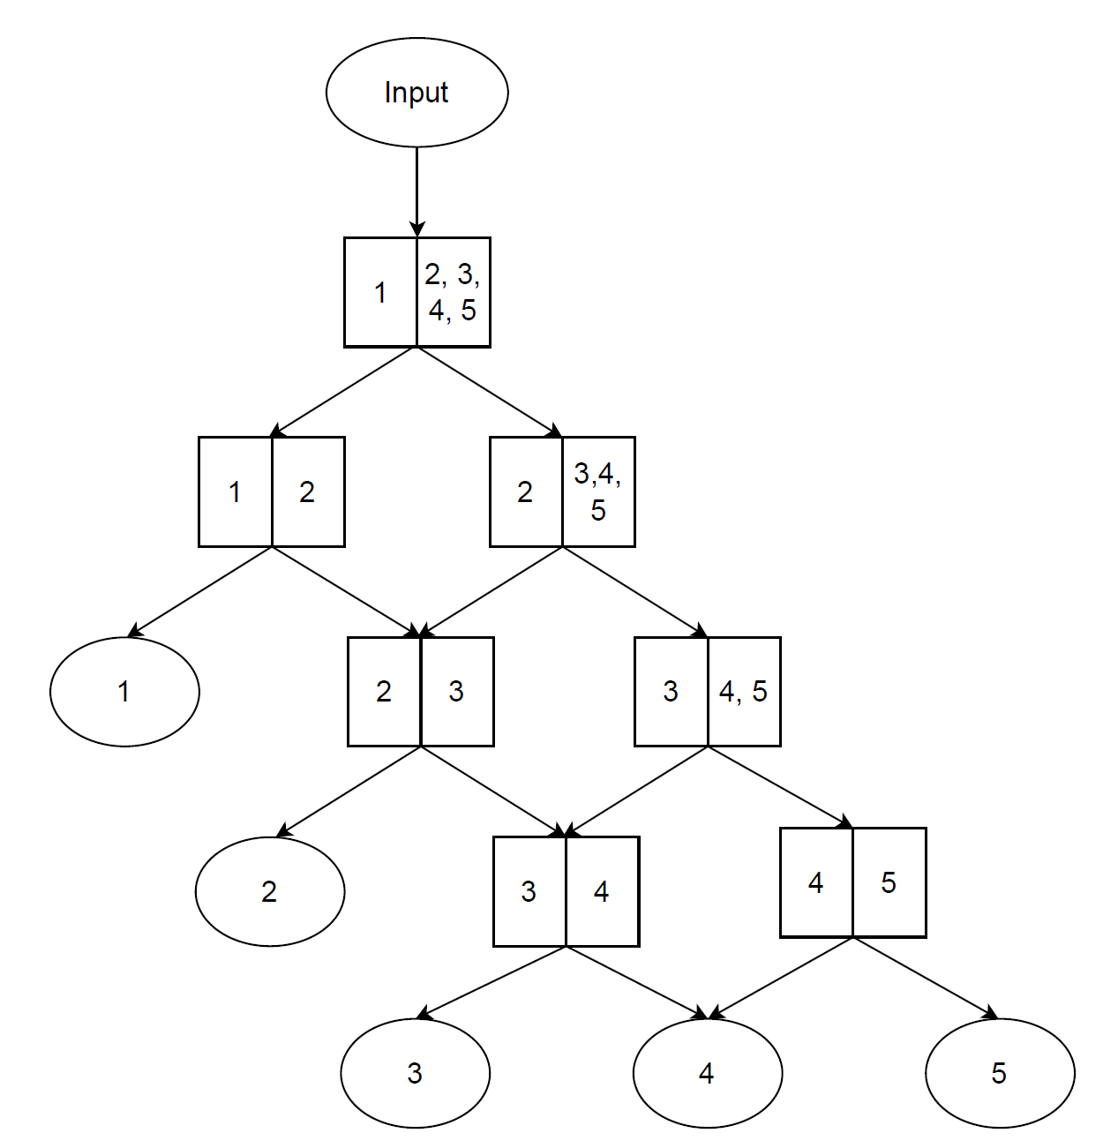
各種svm分類器架構演算法介紹 - udt混合OVO
此架構大致如同UDT，但在輸出結果前會經過OVO分類器
分類N種物體時，需要2N-3個SVM分類器
硬體複雜度為O(N)

Slide 24
Outline
背景簡介
支持向量機(Support Vector Machine)原理
訓練和測試
各種SVM分類器架構演算法
軟體實作成果
結論
參考文獻與資料

Slide 25
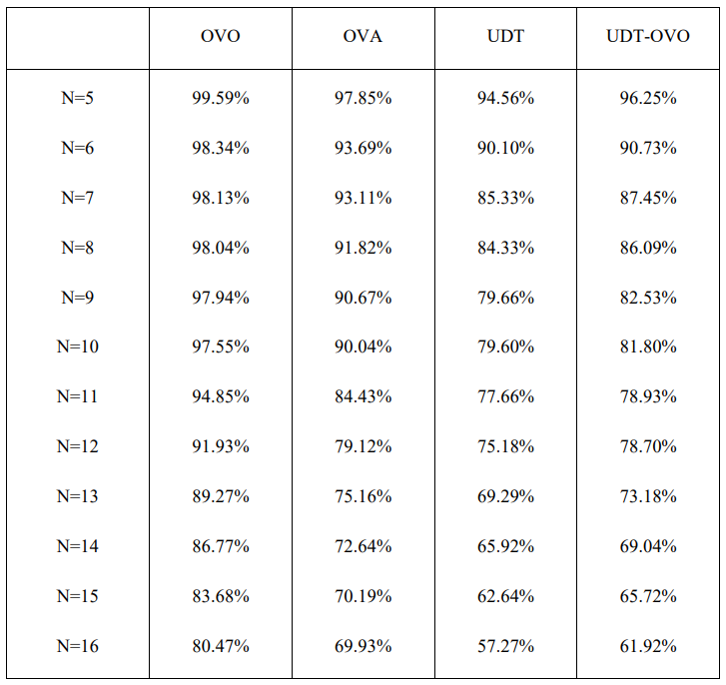
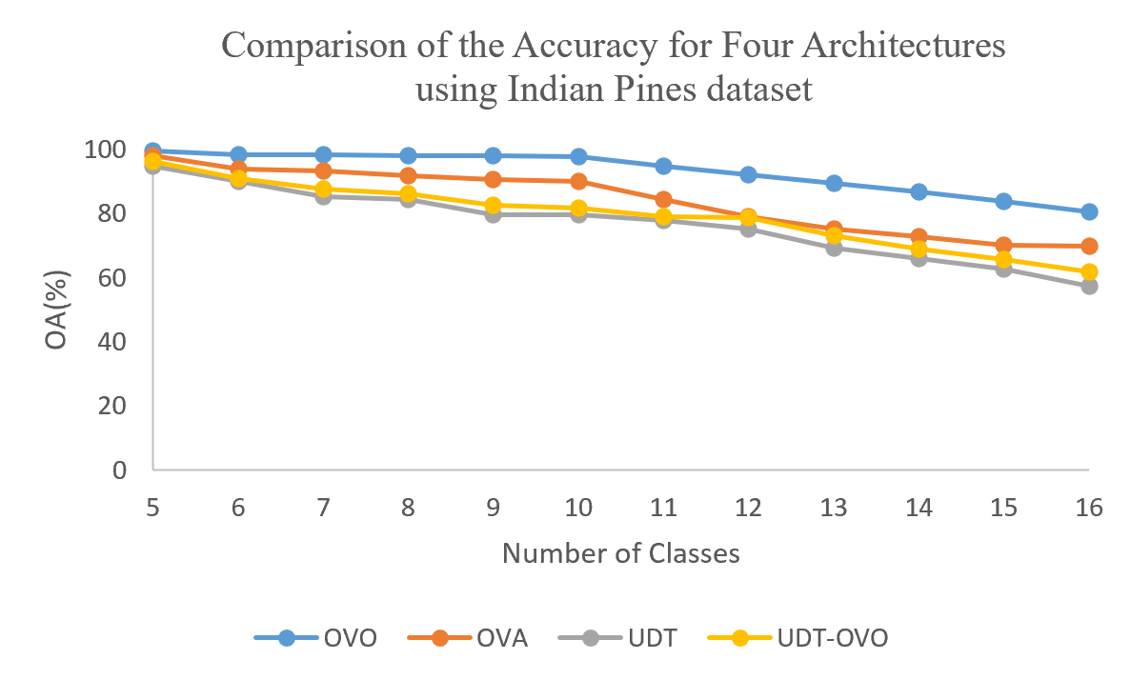
軟體實作結果 – 四種架構正確率

Slide 26
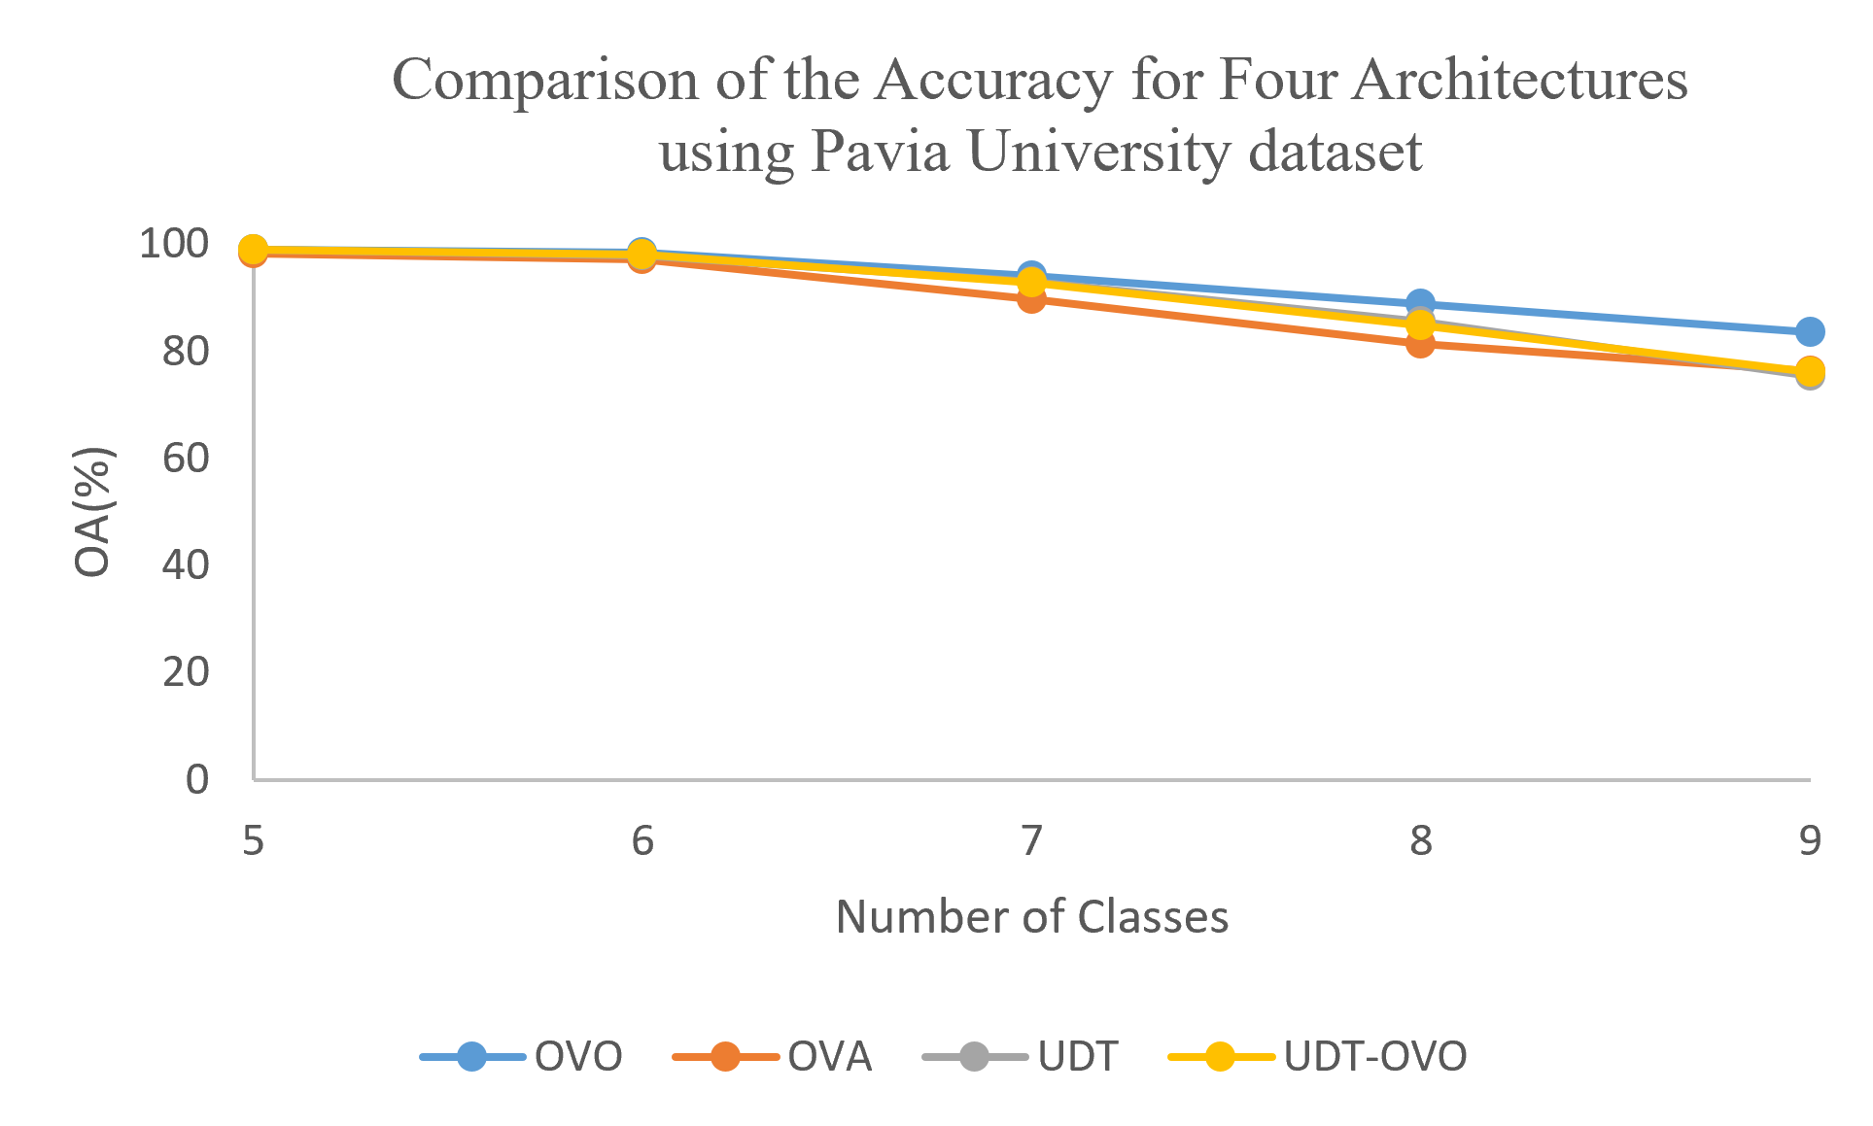
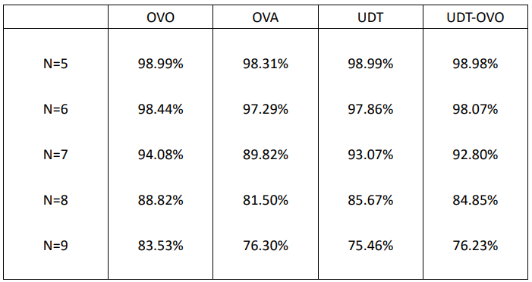
軟體實作結果 – 四種架構正確率

Slide 27
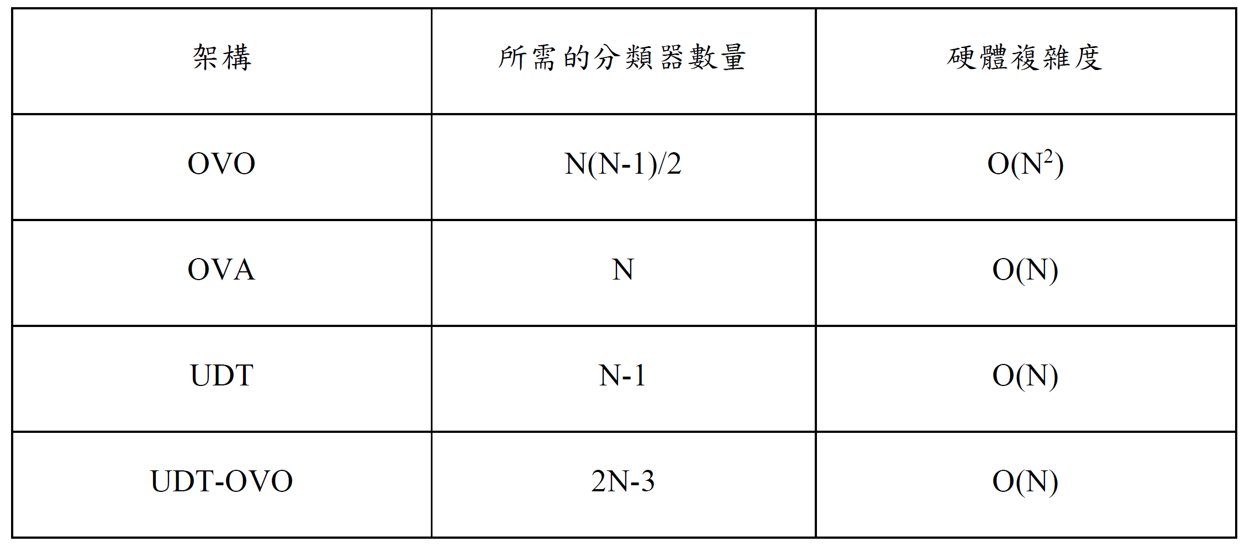
軟體實作結果 – 硬體複雜度

Slide 28
Outline
背景簡介
支持向量機(Support Vector Machine)原理
訓練和測試
各種SVM分類器架構演算法
軟體實作成果
結論
參考文獻與資料

Slide 29
結論
使用SVM分類器由於只需計算為Support Vector的資料點，因此能有效減少所需計算量，來達成AVIRIS平台感測器對於執行時間的要求
四種架構中，OVO雖有最高的平均正確率，然而其硬體複雜度為O(N²)，因此在種類個數多時，面積、功耗和使用的參數記憶體大小皆過於龐大，難以用硬體方式實現。而剩餘架構OVA、UDT-OVO和UDT，這三種架構的硬體複雜度皆為O(N)，因此在種類個數多時較容易且適合以硬體方式實現。

Slide 30
Outline
背景簡介
支持向量機(Support Vector Machine)原理
訓練和測試
各種SVM分類器架構演算法
軟體實作成果
結論
參考文獻與資料

Slide 31
參考文獻與資料
AVIRIS平台網址 https://aviris.jpl.nasa.gov/
AVIRIS平台Sensor資料 https://www.eoportal.org/other-space-activities/aviris
A. Lorencs, I. Mednieks, and J. Sinica-Sinavskis, “Selection of informative hyperspectral band subsets based on entropy and correlation,” International journal of remote sensing, vol. 39, no. 20, pp. 6931–6948, 2018.
Lucas A. Martins, etc., “An SVM-based hardware accelerator for onboard classification of hyperspectral images,” Proc. Symp. Integrated Circuits and Systems Design, pp.1-6, 2019.
C.-W. Hsu and C.-J. Lin, “A comparison of methods for multiclass support vector machines,” IEEE Trans. on Neural Networks, vol. 13, no. 2, pp. 415–425, 2002.

Slide 32
參考文獻與資料
Gil, A.M., Costa Filho, C.F.F., Costa, M.G.F. (2014). Handwritten Digit Recognition Using SVM Binary Classifiers and Unbalanced Decision Trees. In: Campilho, A., Kamel, M. (eds) Image Analysis and Recognition. ICIAR 2014. Lecture Notes in Computer Science(), vol 8814. Springer, Cham.
Lagrange Multiplier推導 https://en.wikipedia.org/wiki/Lagrange_multiplier
RBF Kernel推導 https://en.wikipedia.org/wiki/Radial_basis_function_kernel
Dataset 來源： https://www.ehu.eus/ccwintco/index.php/Hyperspectral_Remote_Sensing_Scenes

Slide 33
Thanks For Listening

